Slide 1
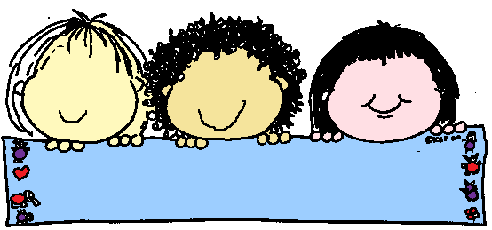
مراجعة الوحدة الثانية المراقبة والتحكم
اعداد المعلمة : عهود الشعيبي

Slide 2
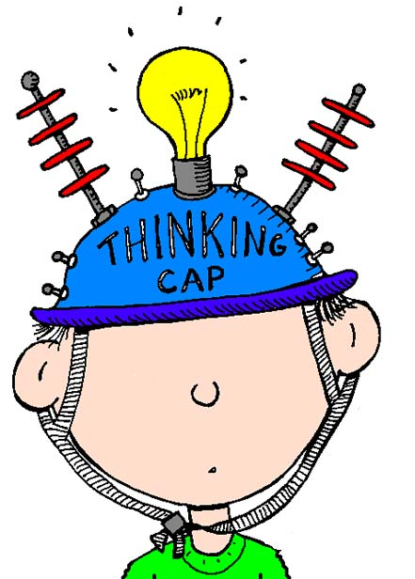
قومي بالإجابة عن الاسئلة التالية

Slide 3
السؤال الأول
اختاري الإجابة الصحيحة لكل
من العبارات التالية :

Slide 4
أ
هو واقع محوسب يحاكي بيئة حقيقية
( ) الواقع الافتراضي
( ) الواقع المعزز
( ) الواقع المختلط

Slide 5
ب
هو مزيج من المحتوى
الرقمي والعالم الحقيقي
( ) الواقع الافتراضي
( ) الواقع المعزز
( ) الواقع المختلط

Slide 6
ج
تقنية تعتمد على جلب العناصر المصممة بالحاسب ودمجها مع البيئة الواقعية
( ) الواقع الافتراضي
( ) الواقع المعزز
( ) الواقع المختلط

Slide 7
د
تستخدم الأجهزة الحديثة تقنية الاتصال قريب المدى كالدفع بالاجهزة المحمولة
( ) NMC
( ) NFK
( ) NFC

Slide 8
هـ
مجال يرتكز على انشاء الآلات الذكية تتفاعل مع البشر
( ) المراقبة والتحكم
( ) الذكاء الاصطناعي
( ) التقنيات الناشئة

Slide 9
و
تقوم على مبدأ الاستفادة من الجسيمات
تحت الذرة في أكثر من حالة في نفس الوقت
( ) الحوسبة السحابية
( ) الحوسبة الكمية
( ) الحوسبة الناشئة

Slide 10
السؤال الثاني
ضعي علامة (  ) أو (  )
أمام العبارات التالية مع تصحيح الخطأ

Slide 11
ح
ساهم الذكاء الاصطناعي في تحسين جودة الصور والحركة وأصبحت بيئات اللعب وشخصياتها أكثر واقعية
( )

Slide 12
ط
الغسالة تعتبر من نظام التحكم المغلق
( )

Slide 13
ي
تحتوي الأجهزة الرقمية على مواد سامة
تسبب تلوث التربة والهواء والماء
مثل الرصاص والنيكل والزئبق.
( )

Slide 14
ك
تقتصر تطبيقات الواقع الافتراضي
على الألعاب والترفية ( )

Slide 15
ل
نظارة هولولنز تقوم بإجراء
العمليات الحسابية
المعقدة ( )

Slide 16
و
تؤثر البيانات الخطأ أو البرمجة غير السليمة
للنظام على جودة الذكاء الاصطناعي
( )

Slide 17
السؤال الثالث
أجيبي عما يأتي

Slide 18
عددي التقنيات القابلة للارتداء
2
1
4
3

Slide 19
كيف يمكن التقليل من النفايات الالكترونية
2
1
4
3

Slide 20
عددي تقنيات العرض الجديدة على الشاشات؟
2
1
4
3

Slide 21
1
عددي أقسام نظام التحكم؟

Slide 22
2
استخدام الروبوت له آثار ادرجيها بالجدول
 | السلبيات | الايجابيات
المجتمع
الاقتصادية
الجودة

Slide 23
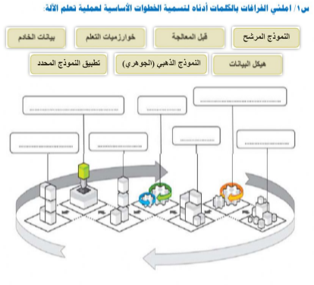
3
املى الفراغات بالكلمات المناسبة ؟

Slide 24
4
أضربي أمثلة لاستخدام طائرات
مسيرة ؟

Slide 25
5
اضربي مثال لكل من التالية
التطبيقات | مثال
الترجمة بمساعدة الحاسب
نماذج تعلم الآلة في التعليم
تقنية التعرف على الكلام
التعرف على الصور
المساعدات الشخصية الافتراضية

Slide 26
صلي العمود أ بما يناسبه من ب
أ |  | ب
1- نظام تحكم مفتوح |  | لا يوجد مقارنة بين القيم الناتجة والمطلوبة
2-نظام تحكم مغلق |  | لا يقدم أي تغذية راجعة
 |  | تتم مراقبة المخرجات
 |  | يقدم تغذية راجعة
 |  | يفتقر القدرة على التعامل مع الظروف المحتملة
 |  | يتم تصميمه لتحقيق الظروف المناسبة
 |  | لا يوجد للمخرجات تأثير على المدخلات

Slide 27
2
ضعي المصطلح ؟
( )
هو نظام يقوم بادارة أو توجيه أو اعطاء
أوامر أو تنظيم سلوك الأجهزة
أو الأنظمة الاخرى

Slide 28
3
ضعي المصطلح ؟
( )
هو جهاز يمكنه قياس التغير في العوامل
البيئية المحيطة كالضوء والضغط و
درجة الحرارة

Slide 29
4
ضعي المصطلح ؟
( )
يرتكز على انشاء الات ذكية تعمل وتتفاعل
مثل البشر

Slide 30
5
ضعي المصطلح ؟
( )
انشاء خوارزميات يمكنها التعلم والقيام بتنبؤات
أو قرارات لبيانات تم جمعها ونمذجتها

Slide 31
6
ضعي المصطلح ؟
( )
شبكة من الأجهزة المادية والمركبات والأجهزة المنزلية
التي تحتوي على الكترونيات وبرامج ومستشعرات
وطرق اتصال تمكنها من التواصل عبر البنية التحتية

Slide 32
7
ضعي المصطلح ؟
( )
توفير موارد تقنية المعلومات حسب الطلب
عبر الانترنت

Slide 33
8
المستشعرات |  | مثال
مستشعرات درجة الحرارة
مستشعرات اضاءة
مستشعرات الضغط
مستشعرات التقارب
مستشعرات الحركة
مستشعرات الدخان
مستشعرات اللمس

Slide 34
9
ما مميزات القيادة الذاتية ؟

Slide 35
السؤال الخامس
عددي تطبيقات للتخزين السحابي ؟

Slide 36
السؤال السادس
ما هي سلبيات استخدام التقنيات القابلة للارتداء؟
ما هي سلبيات استخدام الحوسبة السحابية؟

Slide 37
املىء الفراغات
1- تعتمد الحوسبة الكمية استخدام البت الكم أو ما يسمى ..........
2-أول محرك أقراص تجاري من شركة ……………
3-يمكن استخدام الطباعة ثلاثية الأبعاد في ……………و……………

Slide 38
رتبي ..
جيجابايت - زيتا بايت – تيرا بايت – بت –
ميجا بايت - إكسابايت – بايت - يوتا بايت
بيتا بايت - كيلو بايت
………………………………………
………………………………………
………………………………………

